Slide 1
Pengantar Matematika Diskrit dan Logika
Ashri Shabrina Afrah, S.ST., M.T.

Slide 2
Pengantar Matematika Diskrit
Matematika adalah bidang ilmu yang sangat luas penerapannya dalam kehidupan sehari-hari, termasuk dalam perkembangan teknologi. Cabang dari matematika juga sangatlah banyak, misalnya kalkulus, statistik, dan stokastik.
Apakah itu Matematika Diskrit?
Matematika diskrit berisi sekumpulan cabang ilmu matematika yang mempelajari tentang objek diskrit. Kata diskrit sendiri adalah lawan dari kata kontinyu, sehingga diskrit dapat diartikan berdiri sendiri atau tidak saling berhubungan antara satu dengan lainnya.

Slide 3
Contoh objek diskrit adalah bilangan bulat.
Bilangan bulat: ..., -4, -3, -2, -1, 0, 1, 2, 3, 4, 5, 6, ...
Bilangan bulat adalah bagian dari bilangan real yang tidak diikutsertakan bilangan pecahannya. Bilangan bulat termasuk contoh dari objek diskrit, sedangkan bilangan real bersifat kontinyu.

Slide 4
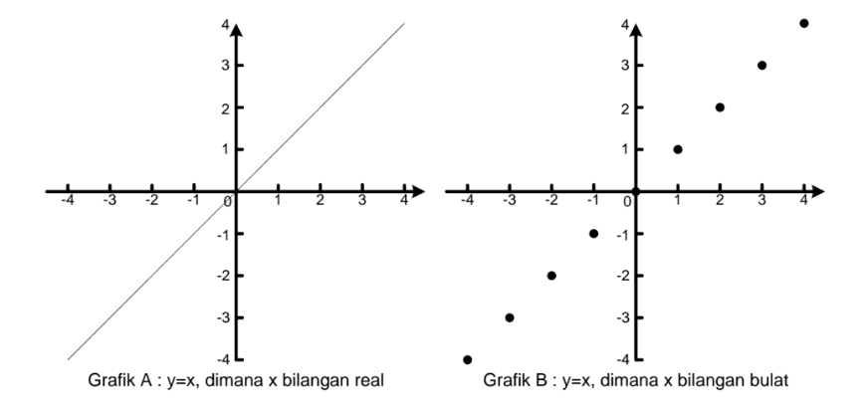
Diskrit adalah sebuat sistem yang hanya memiliki nilai-nilai tertentu di mana antara nilai-nilai tersebut sudah tidak ada nilai lagi, contohnya adalah sistem digital. Karena digunakan dalam sistem digital, matematika diskrit sangatlah penting dalam teknologi informasi.

Slide 5
Materi-materi dalam Matematika Diskrit untuk Informatika
Logika (Logic)
Teori Himpunan (Set Theory)
Induksi Matematika (Mathematical Induction)
Sistem Bilangan (Number Theory)
Matriks (Matrics)
Relasi dan Fungsi (Relation and Function)
Barisan dan Deret (Sequence and Series)
Aljabar Boolean (Boolean Algebra)
Dsb.

Slide 6
Logika Matematika
Logika merupakan bidang ilmu matematika yang mempelajari tentang studi penalaran, secara khusus membahas kebenaran sistem penalaran.
Penalaran pada logika didasarkan pada hubungan antara pernyataan-pernyataan (statements). Dalam logika, pernyataan-pernyataan yang saling dihubungkan tersebut akan disebut sebagai proposisi.

Slide 7
Proposisi
Proposisi adalah pernyataan yang memiliki nilai kebenaran (benar atau salah). Proposisi hanya boleh memiliki satu nilai kebenaran, yaitu benar atau salah, dan tidak boleh keduanya.
Contoh proposisi:
Jerapah adalah hewan tertinggi di dunia.
Setiap bilangan ganjil adalah bilangan prima.
Jumlah bilangan cacah lebih sedikit dari bilangan asli.
Sebuah garis linear tidak akan berpotongan 2 kali.

Slide 8
Untuk mempermudah dalam penamaan sebuah proposisi, maka sebuah proposisi dilambangkan dengan huruf kecil. Contohnya:
p: Indonesia adalah negara kepulauan
q: Bilangan prima selalu merupakan bilangan ganjil
r: Batu adalah kota wisata
Dalam kehidupan sehari-hari, seringkali kita mengkombinasikan antara sebuah proposisi dengan proposisi lain. Sebagai contoh:
Hari ini hujan lebat dan saya makan mie rebus.
Alfa suka pelajaran fisika, sedangkan Indah suka olahraga.

Slide 9
Dalam ilmu bahasa, kalimat seperti contoh tersebut disebut dengan kalimat majemuk. Begitu pula, gabungan dua atau lebih proposisi disebut proposisi majemuk. Nilai kebenaran yang dihasilkan dapat diuji dengan tabel kebenaran.

Slide 10
Konjungsi
Notasi: ꓥ
Operator: “dan”, “and”
Contoh:
p : Penduduk Kota Malang semakin padat.
q : Di jalan sering terjadi macet.
p ꓥ q : Penduduk Kota Malang semakin padat dan di jalan sering terjadi macet.

Slide 11
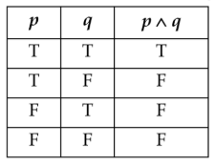
Tabel Kebenaran Konjungsi

Slide 12
Disjungsi
Notasi: ꓦ
Operator: “atau”, “or”
Contoh:
p : Saya membeli laptop baru.
q : Afri meminjamkan komputer pada saya.
p ꓥ q : Saya membeli laptop baru atau Afri meminjamkan komputer pada saya.

Slide 13
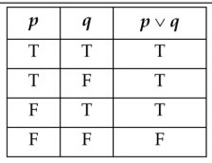
Tabel Kebenaran Disjungsi

Slide 14
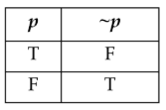
Ingkaran (Negasi)
Notasi: ~
Operator: “tidak”, “not”
Contoh:
p : Harga komputer mahal.
~p : Harga komputer tidak mahal.

Slide 15
Ekivalen, Tautologi, dan Kontradiksi
Sebuah proposisi disebut ekivalen dengan proposisi yang lain jika kedua proposisi majemuk tersebut memiliki nilai kebenaran yang selalu sama.
Contoh: p ꓥ q ≡ ~(~p ꓦ ~q)
Sebuah proposisi majemuk disebut sebagai tautologi jika proposisi majemuk tersebut selalu bernilai benar untuk semua nilai proposisi yang menyusunnya.
Contoh: (p ꓥ q) => q

Slide 16
Sebuah proposisi majemuk disebut sebagai kontradiksi jika proposisi majemuk tersebut selalu bernilai salah untuk semua nilai proposisi yang menyusunnya.
Contoh: ~p ꓥ (q ꓥ p)

Slide 17
Soal Latihan
a : Alif anak yang pintar.
b : Alif selalu gembira.
1. Alif anak yang pintar dan selalu gembira.
2. Alif anak yang tidak pintar tetapi selalu gembira.
3. Alif anak yang tidak pintar, atau Alif adalah anak yang pintar tetapi bersedih.
Tentukan apakah pasangan proposisi di bawah ini equivalen!
1. ~(~p) dengan p 5. ~(p ꓥ q) => (~p ꓦ (~p ꓦ q)) dengan ~p ꓦ q
2. ~(p ꓥ q) dengan ~p ꓥ ~q 6. (p ꓦ q) ꓥ (~p ꓥ (~p ꓥ q)) dengan ~p ꓥ q
3. p => q dengan ~p ꓦ q 7. ~(p ꓦ ~q) ꓦ (~p ꓥ ~q) dengan ~p
4. p => (q => r) dengan (p ꓥ q) => r

Slide 18
Telitilah mana di antara pernyataan-pernyataan berikut yang merupakan tautologi dan kontradiksi!
1. (~(p ꓦ ~q) ꓦ (~p ꓥ ~q)) <=> ~p
2. (p ꓥ q) ꓦ (~p ꓦ (p ꓥ ~q))
3. ((~p ꓥ q) ꓥ (q ꓥ r)) ꓥ ~q
4. ((p ꓦ q) ꓥ ~(~p ꓥ (~q ꓦ ~r))) ꓦ (~p ꓥ ~q) V (~p ꓥ ~r)

